Slide 2
Chapter 03. JSP와의 첫 만남

Slide 3
JSP 개요
JSP 처리 과정의 이해
JSP 프로그램 기술 변천
[기본실습] JSP프로그래밍 : Hello World JSP

Slide 4
JSP와 서블릿의 관계를 이해하고, JSP 프로그래밍과 관련된 기술을 알아본다.
JSP 프로그램의 전체 처리 과정을 이해한다.
JSP 프로그램 개발에 유리한 프로그래밍 모델을 알아본다.
JSP 기술 변천 과정을 최근 소프트웨어 아키텍처 경향과 함께 살펴본다.
간단한 JSP 프로그램을 작성하고 실행하는 방법을 익힌다.

Slide 5
01. JSP 개요
1. 서블릿(Servlet)과 JSP(Java Server Page)
서블릿은 자바를 이용한 서버 프로그래밍 기술이다.
초기 웹 프로그래밍 기술인 CGI(Common Gateway Interface)를 대체하기 위해 개발되었으나, 느린 처리 속도, 많은 메모리 요구, 불편한 화면 제어 등의 한계로 PHP, ASP 등 서버 스크립트 언어 등장.
JSP는 PHP와 유사한 형태로 HTML을 중심으로 자바 프로그램과의 유기적인 연결을 지원.
서블릿 구현코드 예
JSP 구현코드 예
01 public class HelloWorldServlet extends HttpServlet {
02 public void doGet(HttpServletRequest request,
03 HttpServletResponse response)
04 throws ServletException, IOException {
05 response.setContentType("text/html; charset=EUC_KR");
06 PrintWrite out = response.getWriter();
07 out.println("<HTML><HEAD><TITLE>로그인
</TITLE></HEAD>");
08 out.println("<BODY><H2>Hello World : 헬로월드</H2>");
09 out.println("오늘의 날짜와 시간은 : "+new
10 java.util.Date());
11 out.println("</BODY></HTML>");
12 }
13 }
01 <%@ page contentType="text/html;charset=utf-8" %>
02 <HTML>
03 <HEAD><TITLE>Hello World</TITLE></HEAD>
04 <BODY><H2>Hello World : 헬로월드</H2>
05 오늘의 날짜와 시간은 : <%= new java.util.Date() %>
06 </BODY>
07 </HTML>

Slide 6
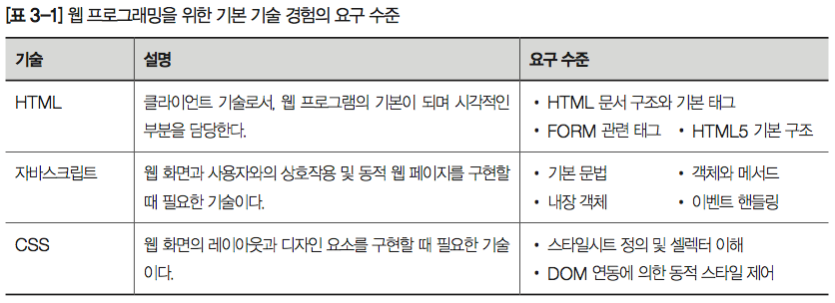
01. JSP 개요
JSP의 특징
➊ 자바의 모든 기능을 사용할 수 있어 발전 가능성이 무한하다.
➋ 서블릿으로 컴파일된 후 메모리에서 처리되기 때문에 많은 사용자의 접속도 원활하게 처리할 수 있다.
➌ JSP 또는 다른 서블릿 간의 데이터를 쉽게 공유 할 수 있다.
➍ 빈즈(Beans)라고 하는 자바 컴포넌트를 사용할 수 있다.
➎ 커스텀 태그를 만들어 사용할 수 있으며, JSTL(JSP Standard Tag Library)과 같은 태그 라이브러리를 이용할 수 있다.
➏ 스트러츠, 스프링 @MVC 등 다양한 프레임워크와 결합하여 개발할 수 있다.
2. JSP 학습에 필요한 기술
JSP는 웹 프로그래밍 기술로 HTML, 자바스크립트, CSS와 같은 기본 웹 프로그래밍 경험이 요구됨.
[표 3-1] 웹 프로그래밍을 위한 기본 기술 경험의 요구 수준

Slide 7
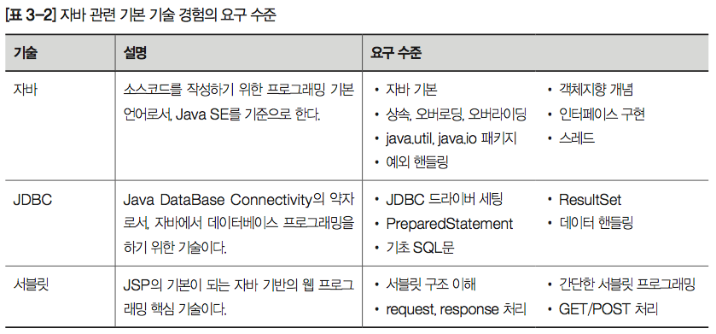
01. JSP 개요
JSP는 자바언어 기반이며 개발 시 순수 자바 코드가 50% 이상으로 탄탄한 자바 기본기가 요구됨.
[표 3-2] 자바 관련 기본 기술 경험의 요구 수준

Slide 8
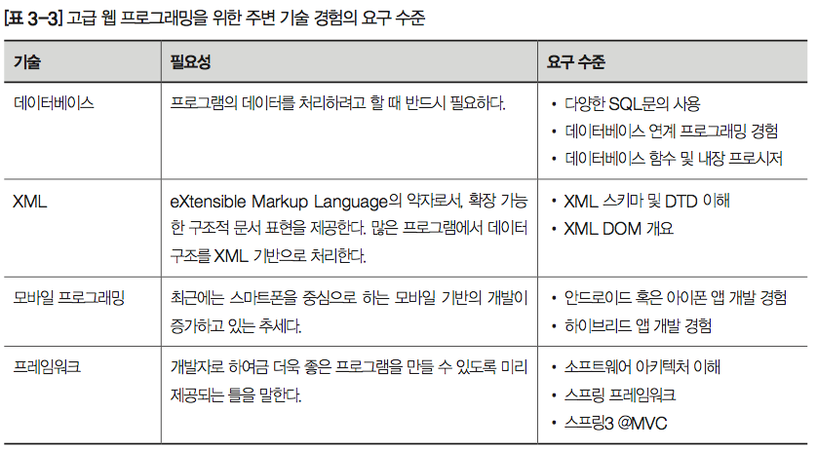
01. JSP 개요
이외 추가적으로 다음 기술들에 대한 경험이 있다면 고급 웹 프로그래밍 학습에 도움이 됨.
[표 3-3] 고급 웹 프로그래밍을 위한 주변 기술 경험의 요구 수준

Slide 9
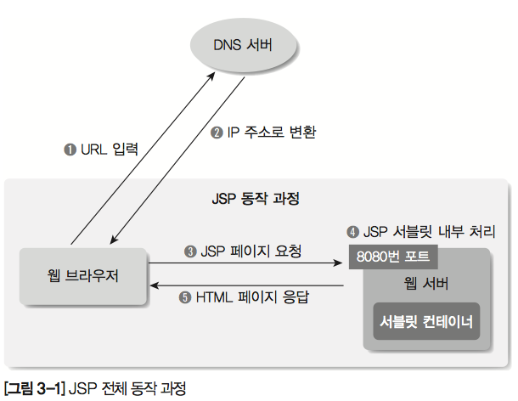
02. JSP 처리 과정의 이해
1. JSP 전체 동작 과정
JSP 는 HTML 과 유사한 처리 과정을 거치나 HTML이 단순 서버 파일을 브라우저로 보내주는 것에 비해 JSP는 서버에서 프로그램이 실행된 결과를 웹 브라우저로 전달하는 차이가 있음.
➊ 웹 브라우저에서 URL을 입력한다.
➋ DNS 서버로부터 입력한 URL을 변환한 IP 주소를 받는다.
➌ 받은 IP 주소의 웹 서버 8080번 포트에 JSP 페이지를 요청한다.
➍ 웹 서버가 요청 내용을 분석하고 서블릿 컨테이너에 요청을 넘겨 처리한다.
➎ 화면에 보일 내용을 HTML 문서 형태로 웹 브라우저에 전송한다.
[그림 3-1] JSP 전체 동작 과정

Slide 10
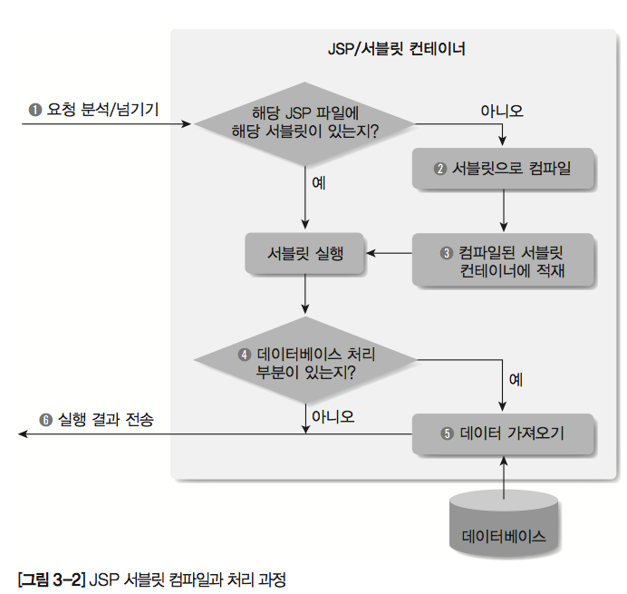
02. JSP 처리 과정의 이해
2. 서블릿 컨테이너 내부 과정
JSP와 서블릿 차이
JSP는 HTML과 같은 일반적인 텍스트 파일 구조
서블릿은 자바 소스로 작성된 클래스 파일 구조
JSP는 서블릿 컨테이너에 의해 서블릿 형태의 자바 소스로 변환되어 클래스로 컴파일 됨
서블릿 컨테이너
서블릿 컨테이너는 서블릿을 실행하고 JSP를 서블릿 코드로 변환하는 기능을 수행함.
변환된 JSP의 서블릿 클래스를 실행하고 웹 서버의 메모리에 적재하고 사용자 요청에 따라 실행.
➊ 웹 서버로부터 JSP에 대한 사용자 요청이 컨테이너로 전달된다.
➋ 요청 JSP에 대한 서블릿이 존재하면 다음 단계로 진행하고, 존재하지 않을 경우 JSP를 .java 파일로 변환한 다음 .class 파일로 컴파일한다.
➌ 컴파일된 서블릿 클래스를 컨테이너의 메모리에 적재하고 실행한다.
➍~➎ 데이터베이스 처리 혹은 별도의 기능을 위한 클래스 호출 등이 있다면 실행하고 결과를 취합해 HTML 형태로 구성한다.
➏ HTML 형태의 결과를 웹 서버를 경유해 사용자 브라우저에 전달한다.
[그림 3-2] JSP 서블릿 컴파일과 처리 과정

Slide 11
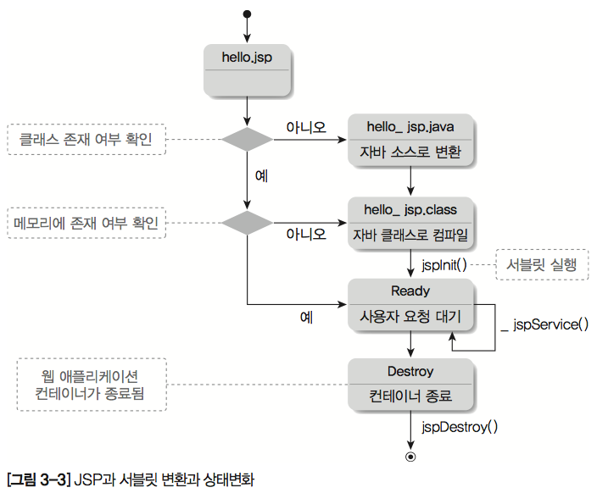
02. JSP 처리 과정의 이해
JSP 파일은 일반 텍스트를 비롯해 HTML 코드와 특수태그, 자바 코드가 섞여 있다.
서블릿으로 변환된 JSP는 컨테이너에 의해 생명주기가 관리된다.
서블릿으로 변환된 JSP는 jspInit() 메서드에 의해 실행되고 Ready 상태가 되며 이후 사용자 요청은 _jspService() 메서드가 쓰레드 형태로 호출되어 실행된다.
컨테이너에 의해 JSP 서블릿이 종료될 때에는 jspDestroy() 메서드가 실행된다.
[그림 3-3] JSP와 서블릿 변환과 상태변화

Slide 12
02. JSP 처리 과정의 이해
JSP에 관해서 이것만은 알고 있자.
➊ JSP는 일반 텍스트 파일로 되어 있다(텍스트 파일은 컴퓨터가 이해할 수 없다. 즉 실행 가능한 프로그램이 아니며 특정 동작을 할 수 없다).
➋ JSP는 HTML 코드와 몇몇 특수한 태그, 그리고 자바 코드가 섞여 있다.
➌ 사용자가 요청할 경우 JSP는 컨테이너(톰캣)에 의해 서블릿 형태의 .java 소스로 변환되고 컴파일된다.
➍ 컴파일된 .class는 컴퓨터에서 실행할 수 있는 형태로 특정한 기능을 수행할 수 있게 된다. 이후 소스 변경 전까지 해당 파일은 메모리에 상주하면서 다시 컴파일 되지 않고 서비스된다.

Slide 13
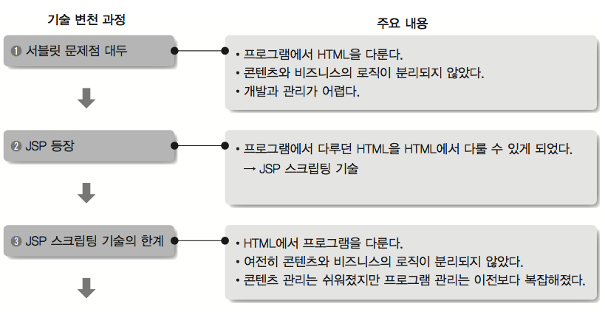
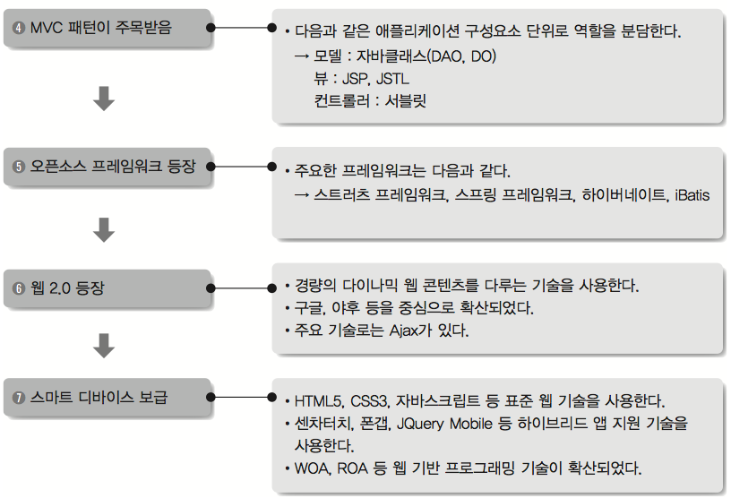
03. JSP 프로그램 기술 변천
서블릿과 JSP 기술 변천
서블릿 : 일반 자바 프로그램을 통해 웹 컨텐츠를 표현함.
JSP : HTML 기반으로(즉 화면을 중심으로) 프로그램과의 연동을 지원함.
JSP와 HTML 코드의 혼용으로 인한 문제점 해결을 위한 MVC 패턴 등장
개발 생산성과 확장성 등 개발 수준 향상을 위한 오픈소스 프레임워크 등장
새로운 웹 기술과 새로운 디바이스의 보급 확산
[그림 3-4] 서블릿과 JSP의 기술변천

Slide 14
03. JSP 프로그램 기술 변천
2. JSP 프로그램 모델 유형 비교
프로그램 모델은 구조와 관련된 것으로 실행결과는 동일하나 프로그램 개발 및 유지보수에는 많은 차이가 있을 수 있음.
유형-1 : 계산기 프로그램(calc.jsp) – 교재 p.88 참고
빈즈 클래스를 사용하지 않고 스크립트릿만을 사용하는 방법
유형-2 : 계산기 프로그램(calc.jsp) – 교재 p.90 참고
빈즈 클래스와 <jsp:useBean> 액션을 적극적으로 사용하는 방법

Slide 15
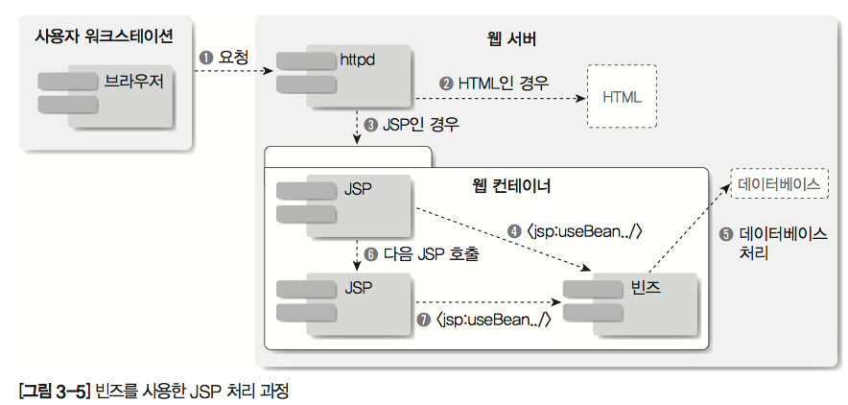
03. JSP 프로그램 기술 변천
빈즈를 이용한 JSP 처리 과정
[그림 3-5] 빈즈를 사용한 JSP 처리 과정
➊ 웹 브라우저 요청에 대해서 웹 서버가 http 프로토콜에 따라 사용자 요청을 처리한다.
➋ ~ ➌ 웹 서버는 HTML과 JSP인 경우를 구분해서 처리한다.
➍ JSP의 경우 useBean 액션을 이용해서 빈즈 클래스와 연동한다.
➎ 필요한 경우 데이터베이스 관련 작업 등을 처리한다.
➏ 처리한 결과를 보여주는 JSP를 호출한다.
➐ 필요한 경우 결과를 보여주는 JSP에서도 빈즈를 사용할 수도 있다.

Slide 16
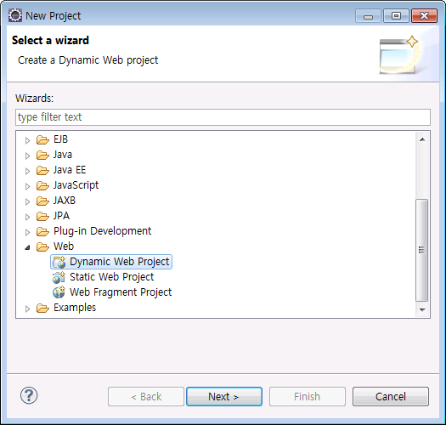
04. [기본실습]JSP 프로그래밍: Hello World JSP
이클립스를 통한 JSP 개발 과정과 JSP 기본 구조를 간단한 프로그램 개발을 통해 알아본다.
1. 이클립스 프로젝트 생성
이클립스를 실행하고 [File] → [New] → [Project]를 선택하면 미리 정의된 특정 유형의 프로젝트 템플릿을 이용하여 프로젝트를 생성할 수 있다.
다이나믹 웹 프로젝트 생성하기
트리 메뉴 중 [Web]을 선택하고 [Dynamic Web Project]를 선택하면 JSP 개발을 위한 프로젝트가 생성된다.
[그림 3-6] 다이나믹 웹 프로젝트 생성

Slide 17
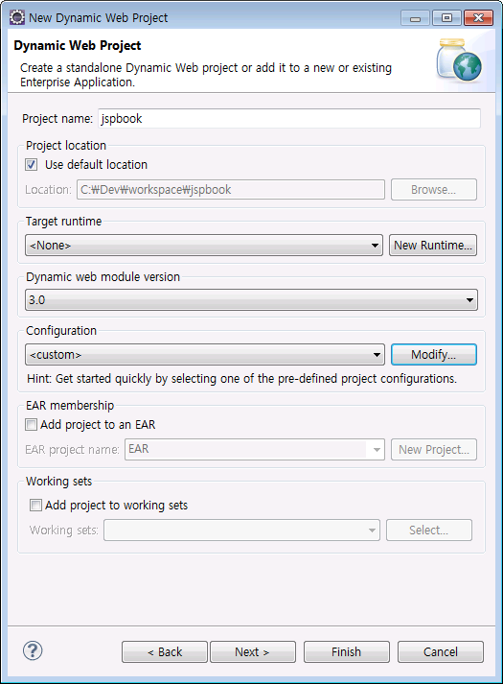
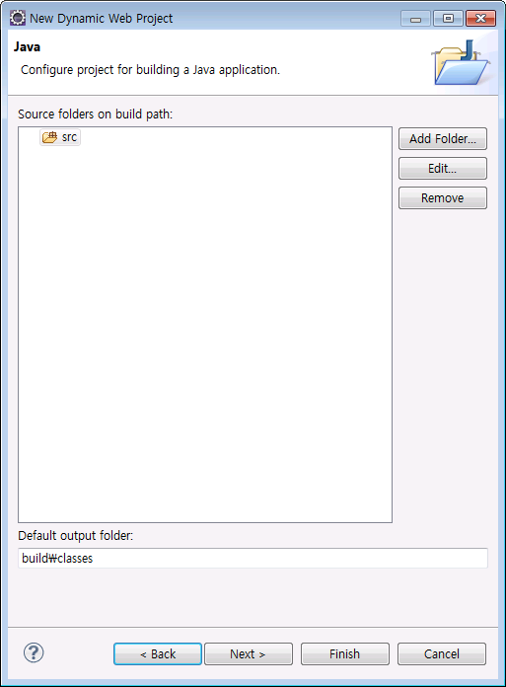
04. [기본실습]JSP 프로그래밍: Hello World JSP
기본 정보 설정하기
프로젝트 이름, 웹 모듈 버전 등 프로젝트 기본 정보를 설정한다.
소스 폴더 설정하기
자바 클래스 소스 폴더를 지정한다.
[그림 3-7] 프로젝트 기본 정보 설정
[그림 3-8] 소스 폴더 설정

Slide 18
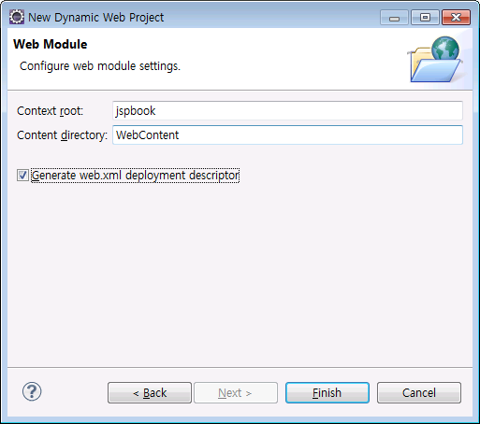
04. [기본실습]JSP 프로그래밍: Hello World JSP
웹 모듈 설정하기
Context Root
웹 애플리케이션의 메인 접속 경로를 말함.
http://localhost:8080/jspbook 과 같이 JSP 실행을 위한 기본 URL에 적용됨.
Content Directory
JSP, HTML, 이미지 등 기본 웹 컨텐츠가 위치하는 디렉터리.
이클립스 프로젝트 구조에서는 [WebContent] 폴더가 기본 값으로 사용됨.
[그림 3-9] 웹 모듈 설정

Slide 19
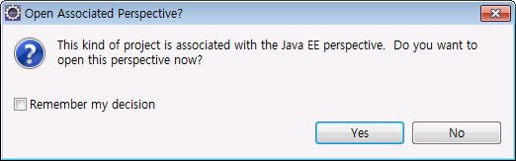
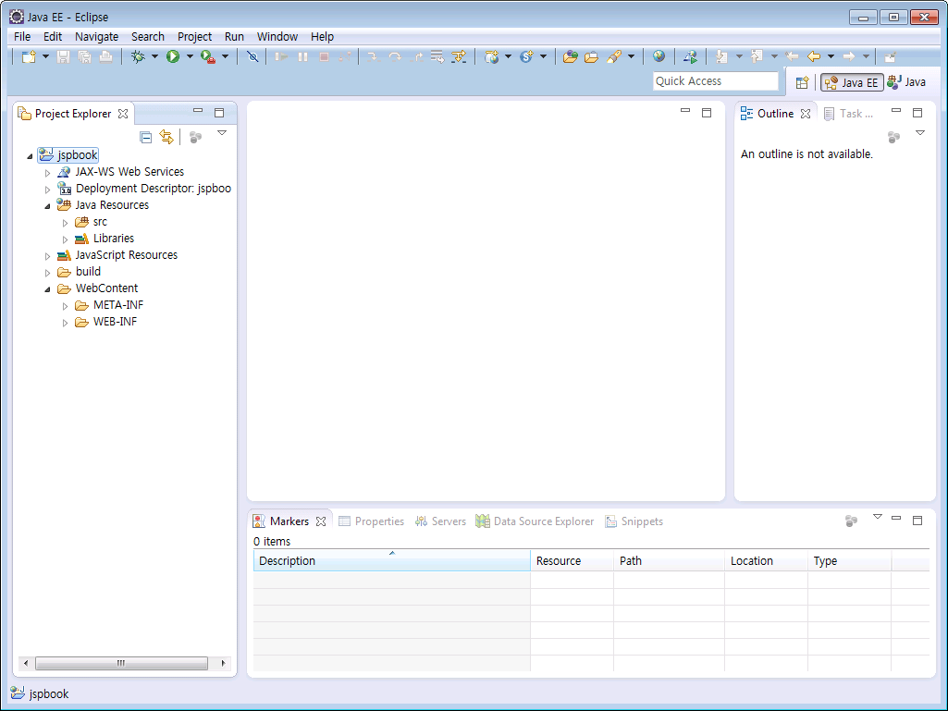
04. [기본실습]JSP 프로그래밍: Hello World JSP
퍼스펙티브 변경하기
생성된 프로젝트 확인
[그림 3-10] 퍼스펙티브 변경
[그림 3-11] 생성된 프로젝트 확인

Slide 20
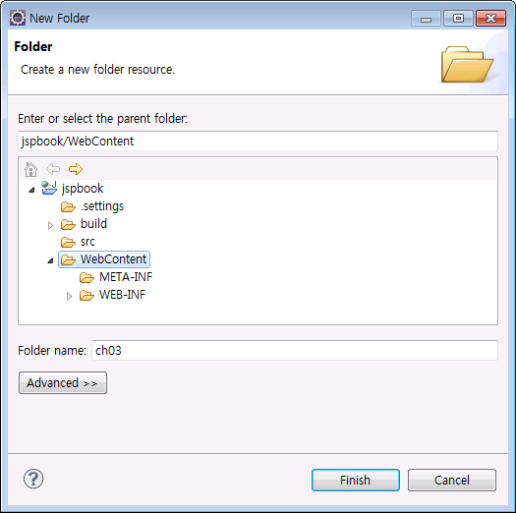
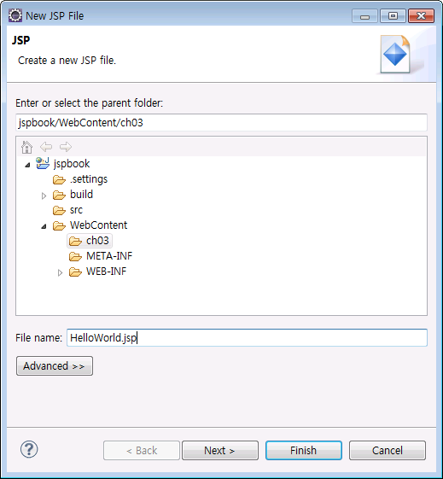
04. [기본실습]JSP 프로그래밍: Hello World JSP
2. Hello World 프로그램 소스 작성
폴더 생성
JSP 생성
➊ JSP 파일 이름 지정하기
[그림 3-12] ch03 폴더 생성
[그림 3-13] JSP 파일 이름 지정

Slide 21
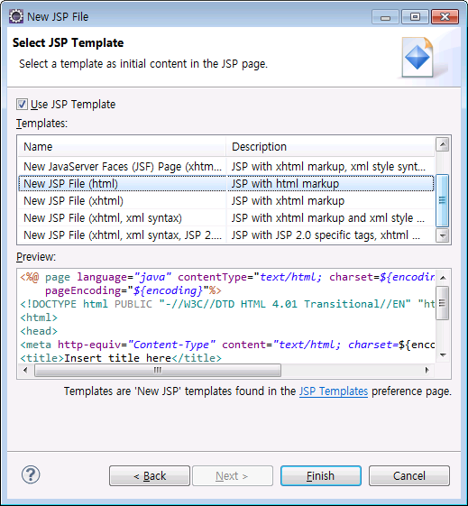
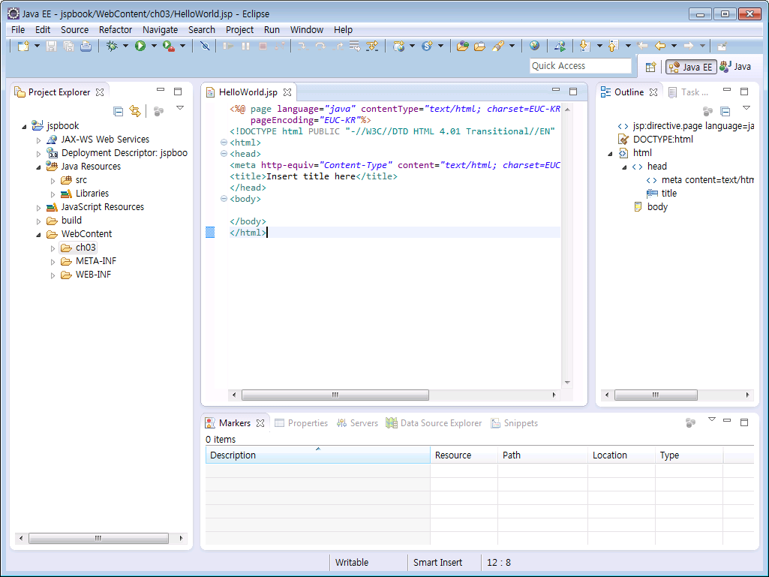
04. [기본실습]JSP 프로그래밍: Hello World JSP
➋ 템플릿 코드 지정하기
➌ 생성된 코드 확인하기
[그림 3-15] 생성된 기본 코드
[그림 3-14] 템플릿 선택

Slide 22
04. [기본실습] JSP 프로그래밍: Hello World JSP
소스코드 작성 : 헬로월드(HelloWorld.jsp)
page 지시어 : 모든 jsp 파일에 기술되어야 하는 요소로 현재 jsp 문서와 관련된 처리 정보를 기술함.
HTML 선언부 및 기본 태그
JSP 표현식 : 자바 코드를 이용해 간단한 출력을 위해 사용. 여기서는 현재 날짜와 시간 정보가 출력됨.
01 <%@ page language="java" contentType="text/html; charset=UTF-8“ pageEncodeing="UTF-8"%>
02 <!DOCTYPE html PUBLIC "-//W3c//DTD HTML 4.01 Transitional//EN" "http://www.w3.org/TR/html4/loose.dtd">
03 <HTML>
04 <HEAD>
05 <meta http-equiv="Content-Type" content="text/html; charset=UTF-8">
06 <TITLE>HelloWorld</TITLE>
07 </HEAD>
08 <BODY>
12 현재 날짜와 시간은 : <%=new java.util.Date() %>

Slide 23
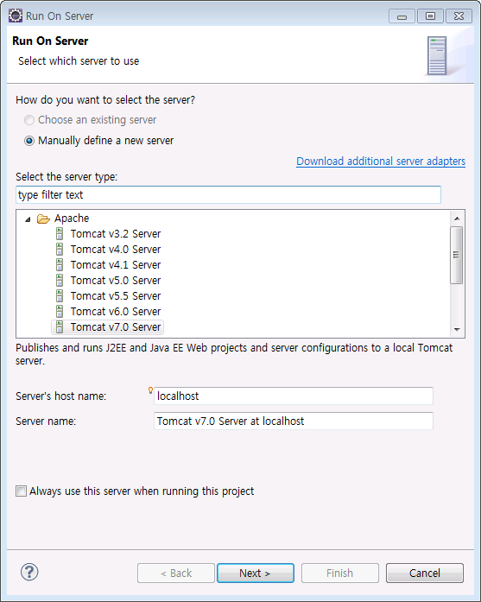
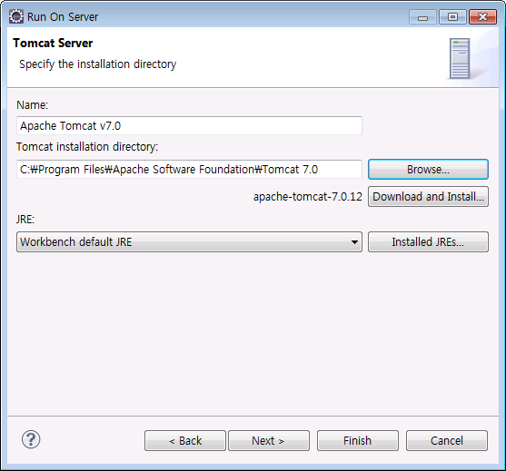
04. [기본실습]JSP 프로그래밍: Hello World JSP
3. 서버 설정 및 실행
서버 설정하기
톰캣 폴더 지정하기
[그림 3-17] 톰캣 폴더 지정
[그림 3-16] 서버 설정

Slide 24
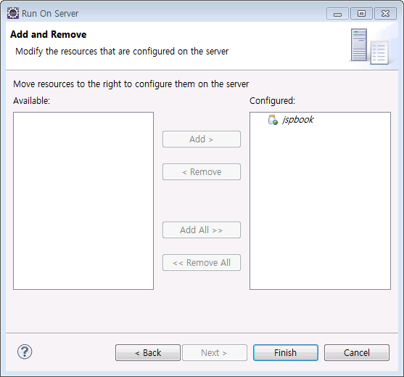
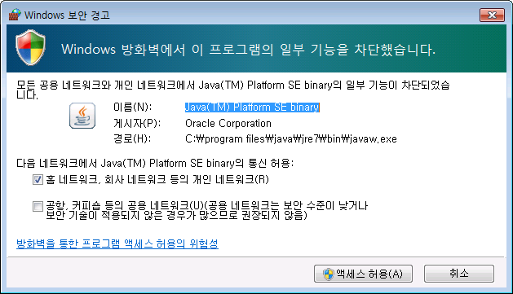
04. [기본실습]JSP 프로그래밍: Hello World JSP
실행할 프로젝트 선택하기
보안 경고 해제하기
[그림 3-19] 윈도우 보안 경고
[그림 3-18] 실행 프로젝트 선택

Slide 25
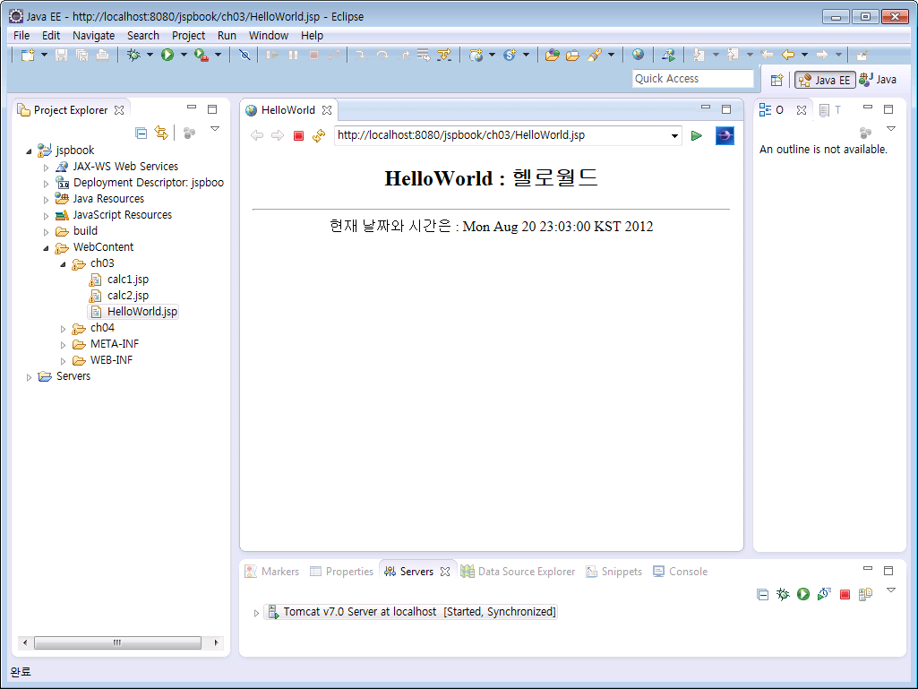
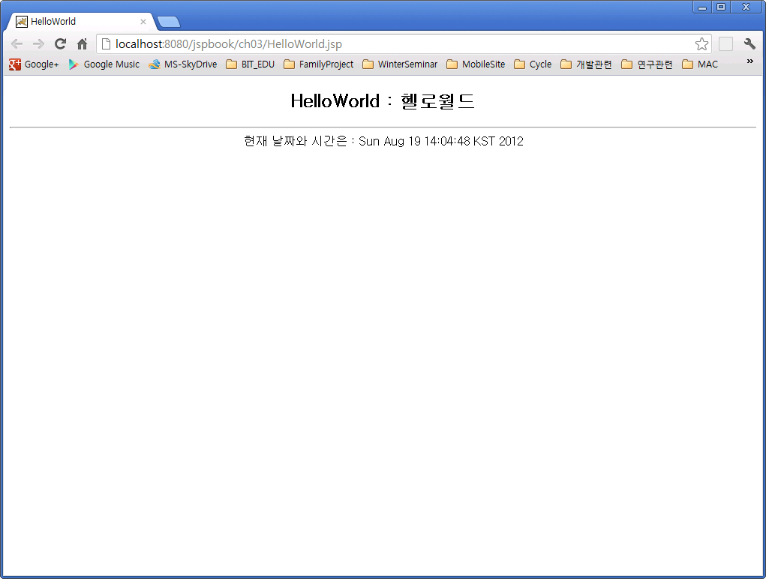
04. [기본실습]JSP 프로그래밍: Hello World JSP
실행 결과 확인하기
[그림 3-20] 실행 결과 확인
[그림 3-22] 외부 브라우저(크롬)를 이용한 실행 결과

Slide 26
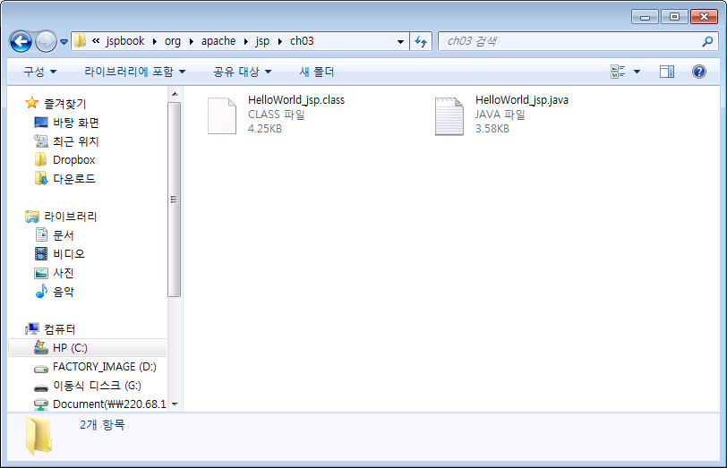
04. [기본실습]JSP 프로그래밍: Hello World JSP
4. 서블릿으로 변환된 소스 확인
[c:\dev\workspace\.metadata\.plugins\org.eclipse.wst.server.core\tmp0\work\Catalina\localhost\jspbook\org\apache\jsp\ch0] 폴더에 위치
[그림 3-23] JSP가 변환된 자바 파일이 있는 폴더

